Slide 1
E-handel – analysera försäljning, kundbeteende och returmönster
Grupp 1:
Victoria Fyrmössa, Linnéa Emanuelsson,
Katarina Behamri, Rasmus Svensson,
Ummulbanin Ummulbanin,

Slide 2
1. Case och syfte

Slide 3
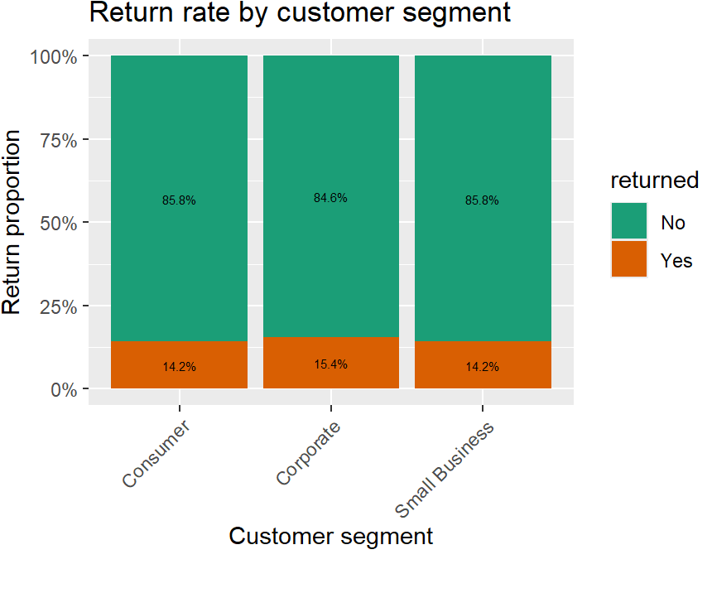
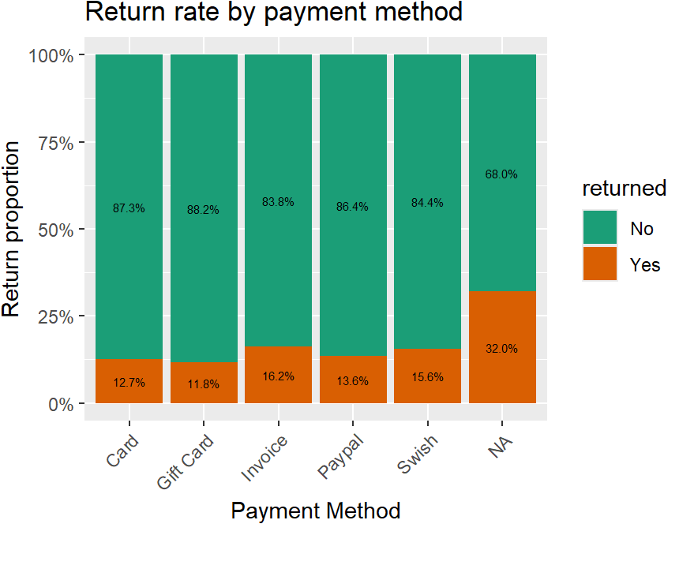
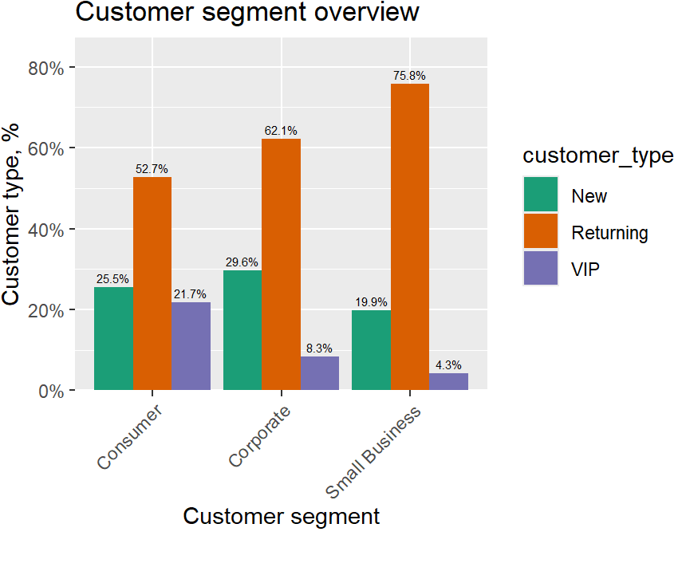
2. Kort om datasetet

Slide 4
3. Valda frågeställningar
Varje grupp ska välja:
minst 2 frågeställningar från listan nedan
samt formulera 1 egen frågeställning
Välj minst 2 av följande:
Vilka produktkategorier verkar driva högst försäljning?
Hur skiljer sig ordervärde mellan olika kundsegment?
Finns det samband mellan rabatt och ordervärde?
Hur skiljer sig returgrad mellan olika kategorier, regioner eller kundtyper?
Finns det tecken på att längre leveranstid hänger ihop med fler returer?
Vilka skillnader finns mellan olika betalningsmetoder eller kampanjkällor?
Egen frågeställning
Den egna frågeställningen ska:
vara relevant för caset
gå att undersöka med datat
innehålla en tydlig analysidé
Ni ska kunna motivera varför era valda frågor är intressanta för företaget.

Slide 5
4. Datastädning och förberedelse

Slide 6
5. Viktiga resultat från analysen

Slide 7
6. Minst 2 visualiseringar med kort tolkning

Slide 8
7. Slutsatser och rekommendationer

Slide 9
9. Begränsningar och nästa steg

